Slide 1
Исторические этапы формирования белорусского этноса

Slide 2
Основные концепции этногенеза белорусов
«кривичская» (В.Ластовский)
«кривичско-дреговичско-радимичская» (Е.Карский, М.Гринблат, В.Пичета)
«автохтонная» (Л.Нидерле, М.Довнар-Запольский)
«древнерусская» (А.Шахматов, Б.Рыбаков, М.Тихомиров, Л.Черепнин)
«балтская» (В. Седов)
и др.

Slide 3
Исследование генома
По отцовской линии отличия белорусов от балтов выражены очень явно — по гаплогруппам Y белорусы принадлежат к кругу восточных и западных славян. По материнской линии (гаплогруппы мтДНК) белорусы в равной степени похожи и на балтов, и на славян — как западных, так и восточных.
Балановский О. П., Тегако О. В. Генофонд белорусов по данным о трех типах генетических маркеров — аутосомных, митохондриальных,Y-хромосомы

Slide 4
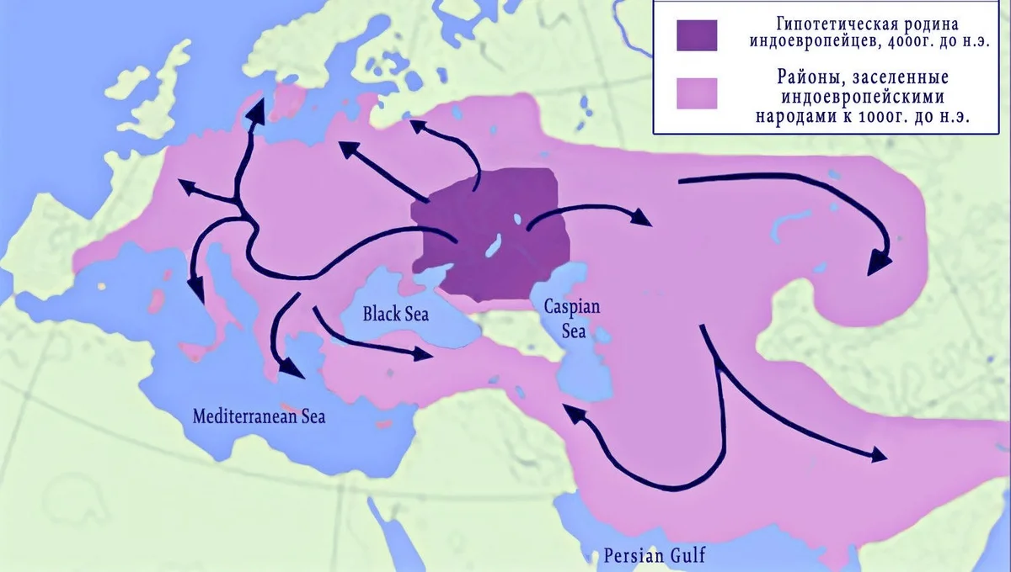
Расселение индоевропейцев (4000—1000 гг. до н. э.)

Slide 5
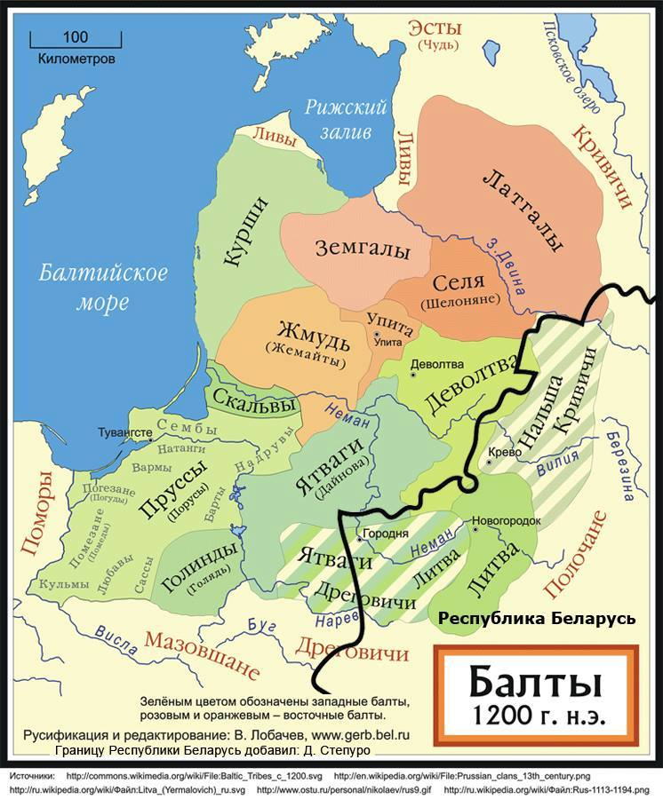
Расселение балтов на территории современной Прибалтики и Беларуси

Slide 6
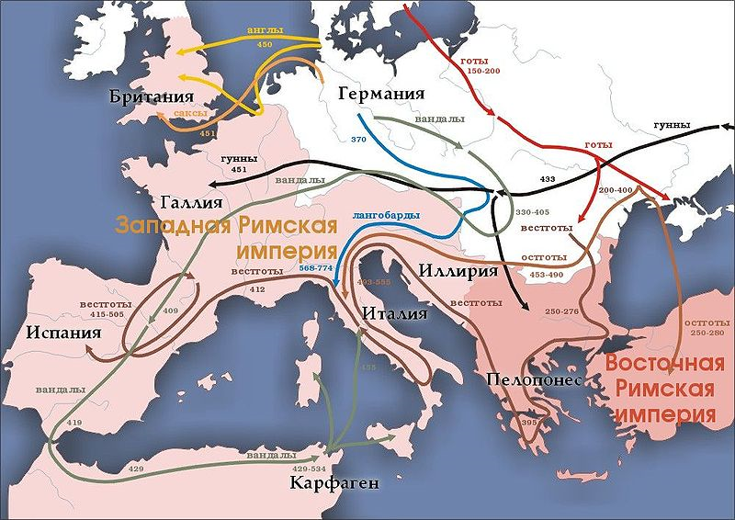
Великое переселение народов (IV — VII века)

Slide 7
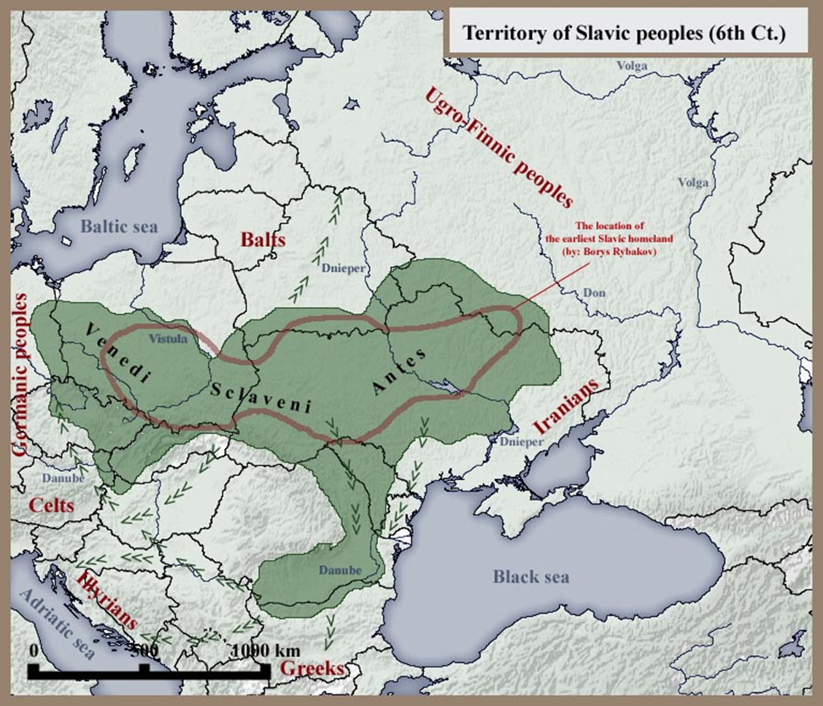
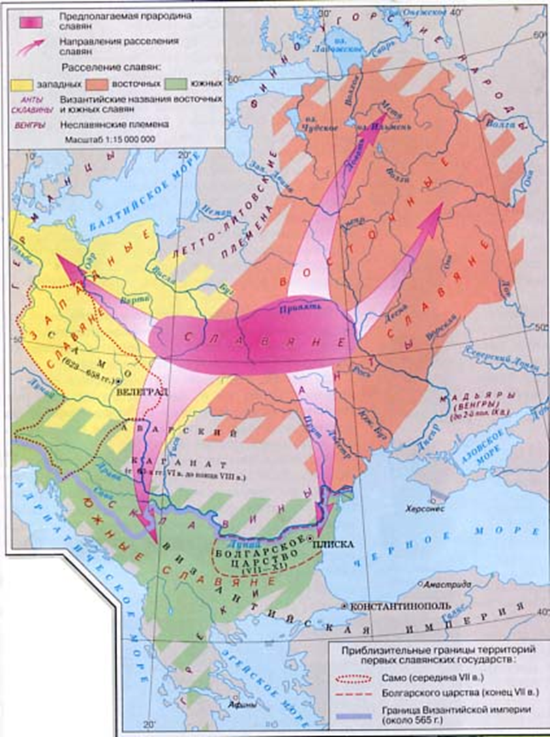
Гипотетическая прародина славян
Направления миграций славянских племен

Slide 8
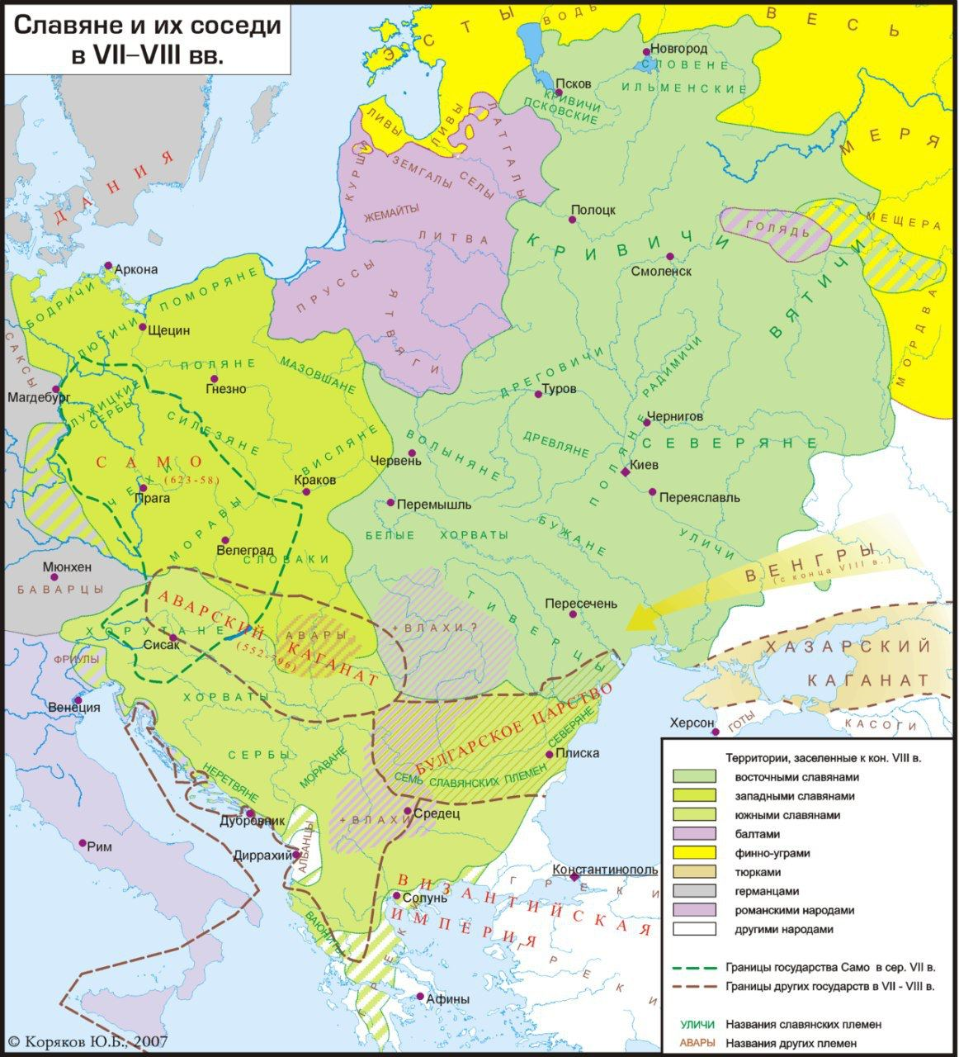

Slide 9
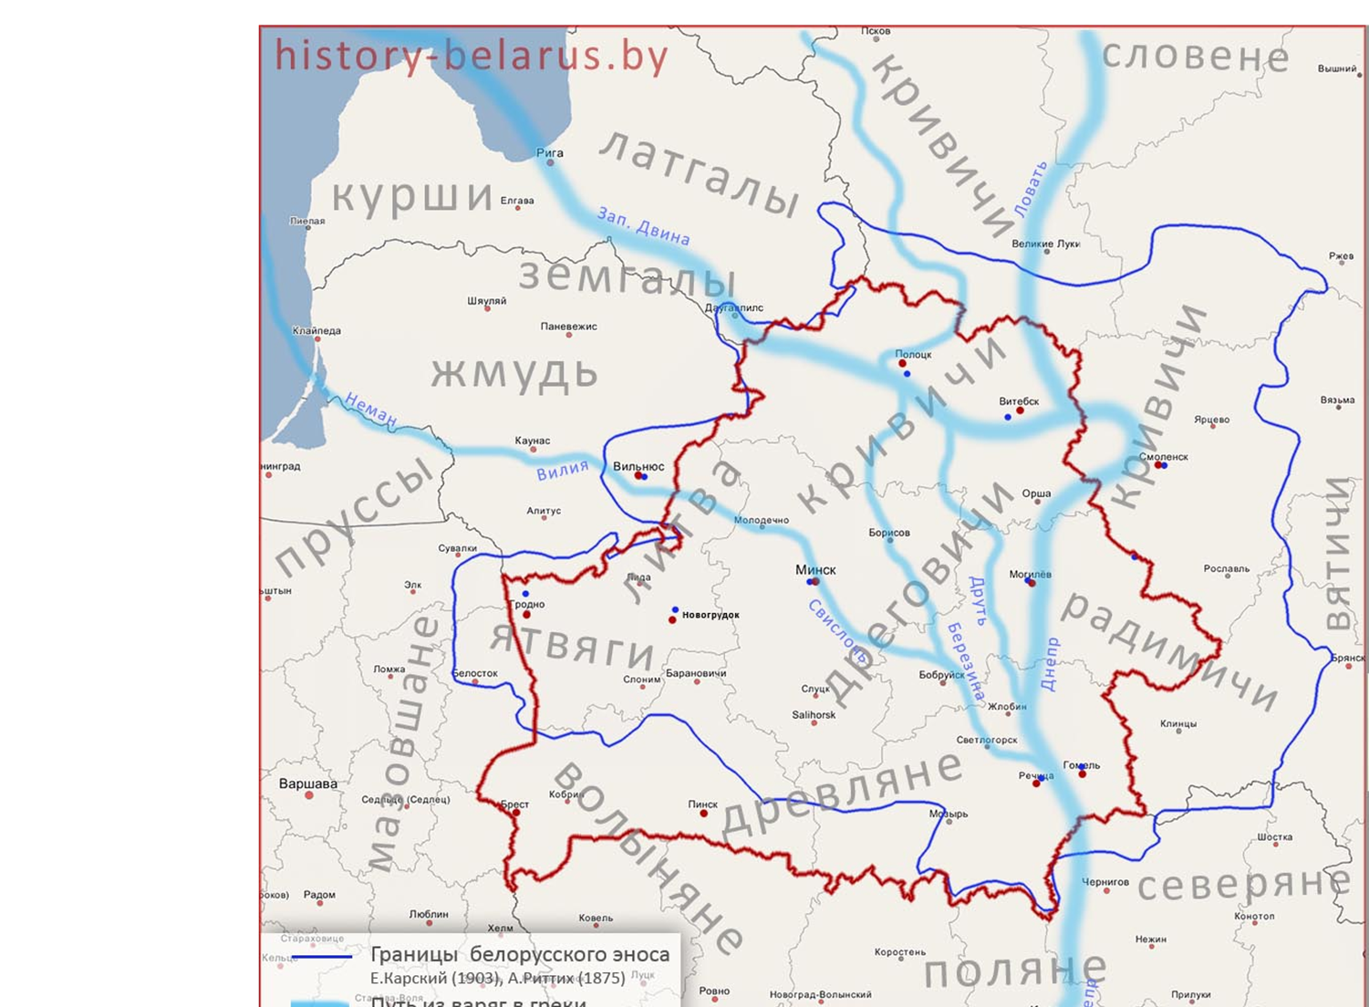
Кривичи
Территория: верховья Днепра, Западной Двины, Волги.
Происхождение названия:
кривизна местности
родные по крови, кровные
Крив – мифический прародитель
Криве-Кривейте - волхв

Slide 10

Дреговичи
Территория: центральная Беларусь, до Припяти на юге и Днепра на востоке
Происхождение названия:
Друговиты – дружественные
«dreguva» (балт.) – река
«dregnumas» (балт.) - сырость

Slide 11
Радимичи:
Территория: междуречье верхнего Днепра и Десны по течению Сожа и его притоков
Происхождение названия:
Родимые – родные
Радим – мифический вождь племени
«radzimas» - местонахождение

Slide 12
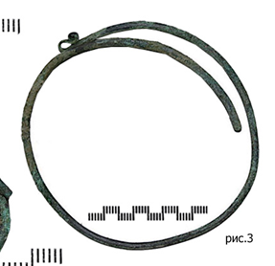
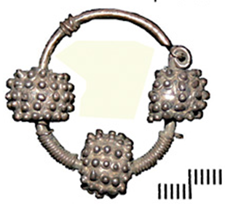
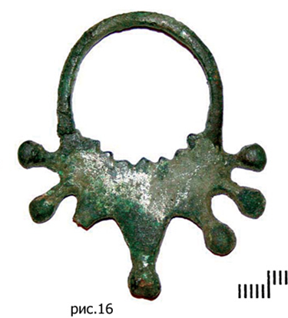
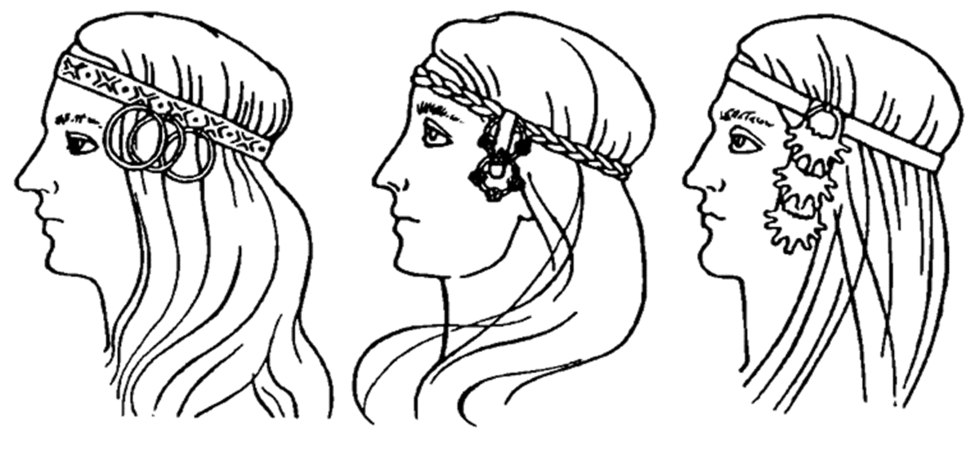
Этноопределяющий признак – височные кольца
кривичские
дреговичские
радимичские

Slide 13
Факторы, влияющие на формирование этнической общности (народности)(XIV-XVI вв.) :
Политические
Экономические
Социальные
Конфессиональные
Характерные черты этнической общности:
Язык, Культура, Быт, Самосознание, Территория проживания, Самоназвание (этноним)

Slide 14
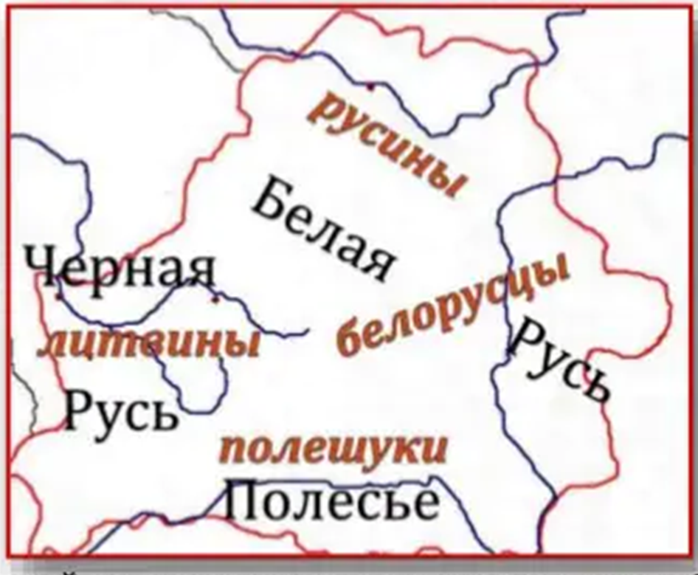
«Русин» – православный житель ВКЛ – восточнобелорусских земель (житель ВКМ – «московит», «москаль»),
«Литвин» – 1) житель Литвы (исторического центра ВКЛ – западнобелорусских и восточнобалтских земель); 2) подданный ВКЛ
С XVI в. этноопределяющим признаком становится не религия, а язык: «русска мова», «польска мова»
Названия «русины», «белорусцы»(с XVII в.) чаще
относились к населению Подвинья и Поднепровья,
«литвины» – к населению верховьев Немана,
«полешуки» - к жителям Полесья

Slide 15
Нация (от лат. nаtіo – племя, народ) – «историческое сообщество людей, которое характеризуется устойчивыми экономическими и территориальными связями, общностью языка, культуры, характера, быта, традиций, обычаев, самосознания»
+ национальная идея + собственное государство (или стремление его создать)

Slide 16
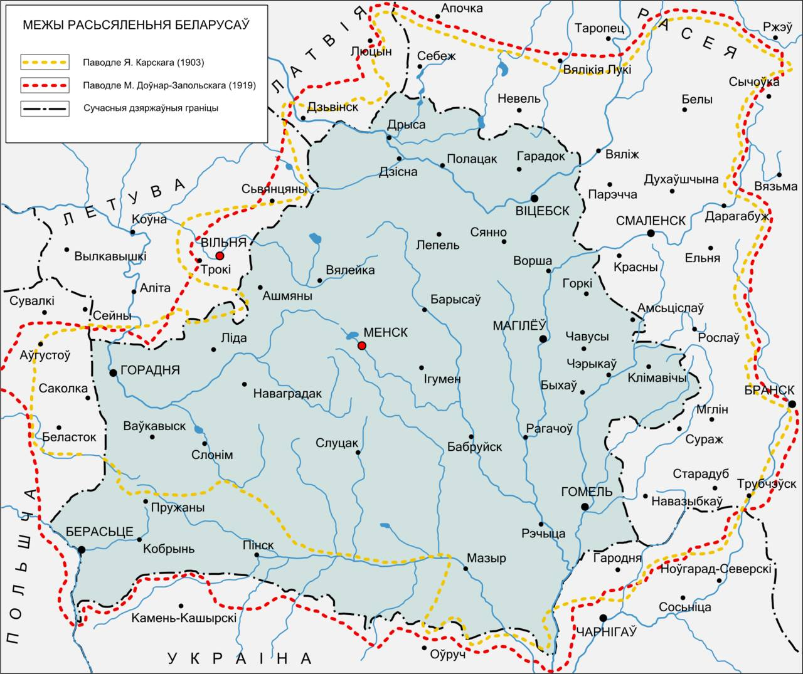

Slide 17
Условия формирования белорусской нации (ХIХв.)
Сложившаяся территория проживания
Создание единого экономического региона
Формирование буржуазного общества
Становление литературного языка
Отсутствие национальной буржуазии
Отсутствие национальной идеи и национального движения
Политика русификации
Конфессиональные разногласия

Slide 18
Белая Русь – Белоруссия – Беларусь
Первое упоминание термина «Белая Русь» - XIII в (Дублинская рукопись, трактат «Начало описания земель»). Локализация не определена.
Первое упоминание термина «Белая Русь» в отношении белорусских земель – XIV в. («Хроника Польши» подканцлера Яна из Чарнкова). Локализация – Полоцк?
XVI в. – закрепление названия «Белая Русь» за северо-восточной частью современной Беларуси
XVIII в. – первые случаи распространения названия «Белая Русь» на всю территорию современной Беларуси
XIX в. – закрепление названия «Белоруссия» за всей территорией современной Беларуси

Slide 19


Slide 20
Версии происхождения названия
Белая:
чистая, свободная, никем не завоеванная
православная (черная – языческая)
белый цвет в национальной одежде
белая (светлая) пигментация: волосы, кожа, глаза
белый – восток, черный – запад (у балтов)
Русь:
название племени (финно-угры? скандинавы?)
название реки Рось (приток Днепра южнее Киева)
город Русс (недалеко от Новгорода Великого)

